Slide 1


Workshop
Actualisatie
Examenprogramma’s
Denk met ons mee!

Slide 2
Kort verslag van de twee workshops
De eerste workshop waren er 15 aanwezigen. Er is vooral inhoudelijk gesproken over de bijdrage van natuurkunde aan burgerschap en digitale geletterdheid. Er is kritisch gekeken naar de keuzeonderwerpen, waarbij opvalt dat dynamica niet meer verplicht is. Daarnaast is stil gestaan bij de kleinere ontwerpruimte (onderwijstijd). De vraag wordt gesteld hoe zinvol feedback op de tussenproducten zijn wanneer er zomaar 20% van de tijd af zou kunnen gaan.
Tijdens de workshop bleken veel collega’s geen weet te hebben van de nieuwe examens, noch van het inkrimpen van de onderwijstijd.
De vraag die door beide vakverenigingen mee terug wordt genomen is dan ook hoe we de bekendheid van de ontwikkelingen kunnen verhogen.
De tweede workshop waren er 28 aanwezigen. Al snel bleek dat de deelnemers zich ook hier grote zorgen maakten om de verminderde onderwijstijd. Het kwam tijdens deze workshop dan ook minder tot een inhoudelijke discussie over het tussenproduct en de workshop werd vooral een oproep richting de vakverenigingen om actiever aan de slag te gaan met het verminderen van het aantal uren.
Alle deelnemers aan de workshops zijn opgeroepen lid te worden van de klankbordgroepen van NNV en/of de NVON om daar hun feedback op het tussenproduct achter te laten.
Denk met ons mee!

Slide 3
Programma:
Korte kennismaking
Waarom nieuw programma
Organisatie van de vernieuwing
Huidige stand van zaken
Meer informatie over het tussenproduct
Discussies
Mogelijkheid tot stellen van vragen
Hoe verder
Denk met ons mee!

Slide 4
Korte kennismaking
Wie zijn wij
Wie zijn jullie
  Naam, niveau(s) waarop u lesgeeft/ uw interesse ligt
  Verwachting voor deze workshop
Denk met ons mee!

Slide 5
Waarom nieuw programma:
VMBO programma 25 jaar oud
Technologische ontwikkelingen
SDG’s
Herverdeling uren (ontwerpruimte)
Denk met ons mee!

Slide 6
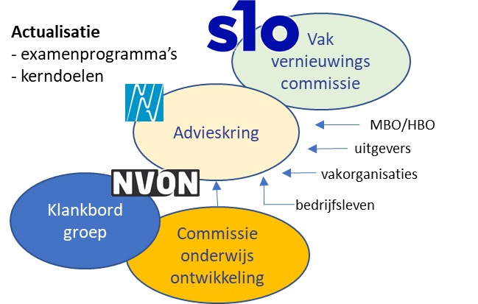
Organisatie:
Verschillende rollen
Advieskring
Feedback
Denk met ons mee!

Slide 7
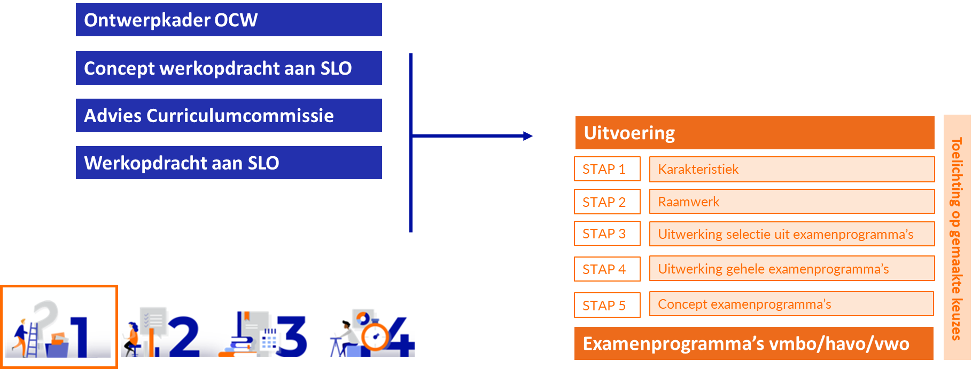
Huidige stand van zaken:
Waar staan we?
Denk met ons mee!

Slide 8
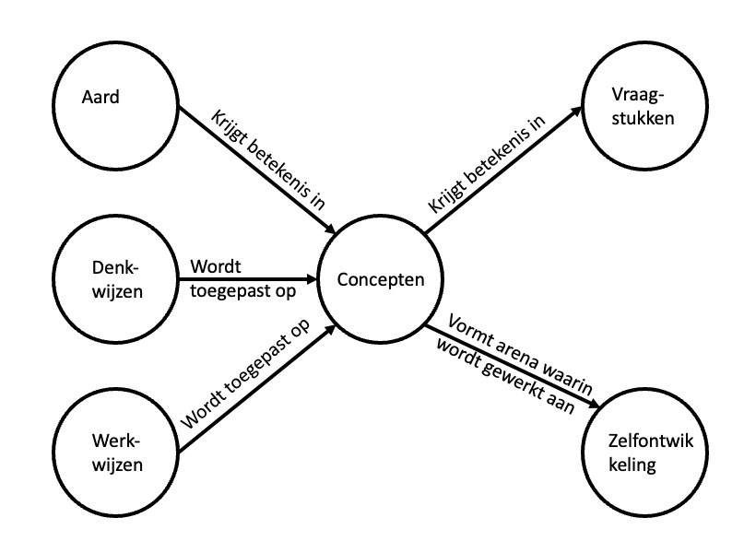
Meer informatie over het tussenproduct
Raamwerk
Denk met ons mee!

Slide 9
Meer informatie over het tussenproduct
Beknopte samenvatting algemene + vakspecifieke toelichting
  Wat is nodig om het programma te kunnen ‘lezen’
Karakteristiek
Raamwerk
Eindtermen > een pagina per eindterm
  Domein, subdomein, eindterm, evt. opmerking
  Doelzin – uitwerking – toelichting
  Alle schoolsoorten en leerwegen naast elkaar
  Oplijning uitwerkingen
  Cursief
  Grijs gearceerd
  > Zie …
  > Zie voorlopig ...
Denk met ons mee!

Slide 10
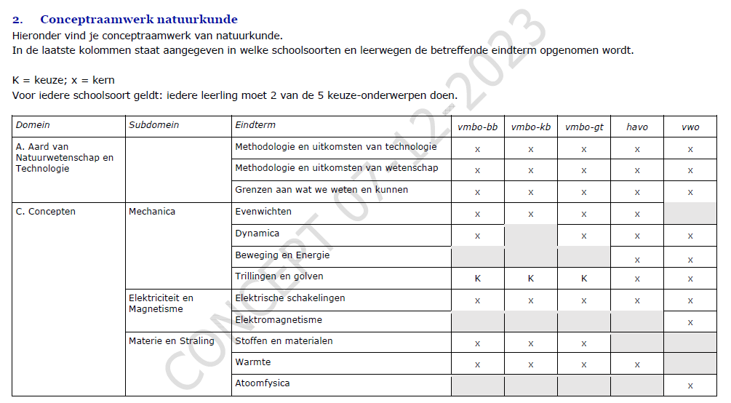
Meer informatie over het tussenproduct
Denk met ons mee!

Slide 11
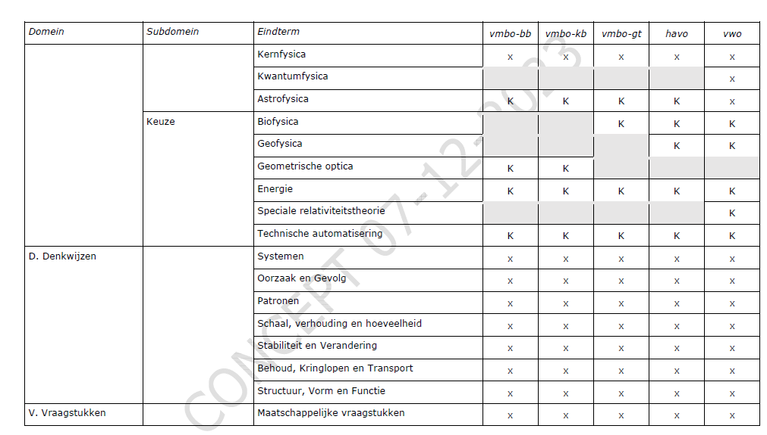
Meer informatie over het tussenproduct
Denk met ons mee!

Slide 12
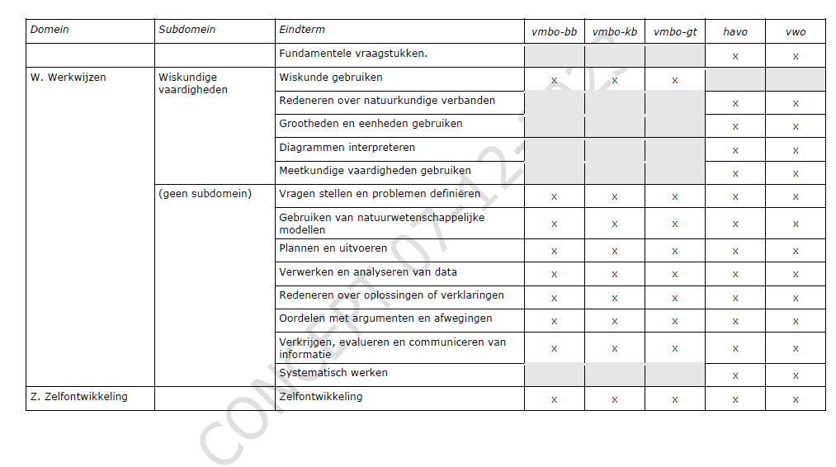
Meer informatie over het tussenproduct
Denk met ons mee!

Slide 13
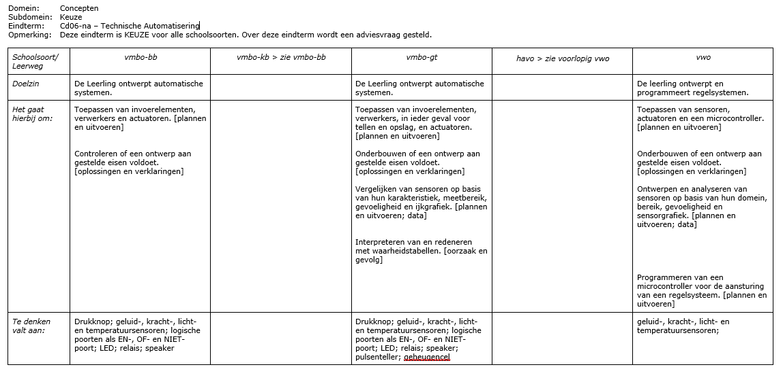
Meer informatie over het tussenproduct
Denk met ons mee!

Slide 14
Meer informatie over het tussenproduct
Zijn keuzeonderwerpen wenselijk of moet alle stof verplicht zijn?
Wie mag bepalen welk keuzeonderwerp wordt gevolgd?
Zijn er keuzeonderwerpen die je sowieso voor iedereen verplicht zou willen maken?
Energie is een keuzeonderwerp. Is dit een goed idee of moet dit een verplicht onderwerp zijn?
Denk met ons mee!

Slide 15
Discussie op thema’s
Kloppen voor vmbo bb de keuzes gezien de beschreven karakteristiek?
Zowel voor praktijksituaties en praktische vaardigheden? Bij voorbeeld Kernfysica
Denk met ons mee!

Slide 16
Discussie op thema’s
In vmbo kb zit geen dynamica. In vmbo bb wel. Is dit een goede keuze?
Moet dynamica toch ook op KB of juist op BB dan ook niet?
Als dynamica ook niet op BB komt wat is dan het beste alternatief? Vervang van dynamica in bb door de verdiepingen uit kb:
Kracht als vector, Momenten kwantitatief of Verbrandingswarmte en stookwaarde
Denk met ons mee!

Slide 17
Discussie op thema’s
De domeinenstructuur kiest Concepten als verbindend domein en zet o.a. Denkwijzen, Vraagstukken en Werkwijzen er in de eindtermen steeds tussen haakjes achter. Helpt deze structuur om de aard van het vak natuurkunde in vmbo, havo en vwo duidelijk te krijgen? Zo niet, hoe zou het beter kunnen?
Denk met ons mee!

Slide 18
Discussie op thema’s
Er wordt regelmatig gesproken over overladenheid. Verwacht u dat het voorgestelde programma tot overladenheid kan leiden? Wat is daar tegen te doen?
Denk met ons mee!

Slide 19
Discussie op thema’s
Als er een onderdeel uit het examenprogramma geschrapt moet worden, waar gaat uw voorkeur dan naar uit? Indien mogelijk deze vraag per niveau beantwoorden.
Denk met ons mee!

Slide 20
Discussie op thema’s
Het schoolvak natuurkunde wordt beschreven in de schoolsoorten.
Op de havo komt dit neer op toepassen van natuurwetten, materialen en natuurkundige technieken. Hoe vinden we dit terug in de eindtermen?
Op het vwo gaat het meer om fundamentele natuurkundige kennis en denkwijzen. Het inzicht hebben in natuurwetten, materialen en natuurkundige technieken.
Is dit verschil wenselijk en hoe zien we dat terug?
Denk met ons mee!

Slide 21
Discussie op thema’s
Er zijn keuzes gemaakt in het programma per schoolsoort. Wat mist u bij de onderdelen die getoetst worden op respectievelijk vmbo, havo en vwo?
Denk met ons mee!

Slide 22
Discussie op thema’s
Als u stapt in de schoenen van de vervolgopleidingen, welke voorkennis vindt u noodzakelijk voor de leerling? Indien mogelijk deze vraag per niveau beantwoorden.
Denk met ons mee!

Slide 23
Discussie op thema’s
Er zijn veel vacatures in de technische sector. Is het nieuwe programma enthousiasmerend genoeg om meer jongeren een baan in de technische sector te laten kiezen?
Denk met ons mee!

Slide 24
Discussie op thema’s
Is het voldoende duidelijk in het programma terug te lezen wat je er op de vervolgopleiding of het beroepsleven mee kan?
Denk met ons mee!

Slide 25
Discussie op thema’s
Welke balans zou er moeten zijn tussen de praktische vaardigheden van de leerlingen en theoretische kennis en toepassing?
Denk met ons mee!

Slide 26
Discussie op thema’s
Is het nieuwe programma voorbereid op de toekomst? Verwacht u dat het nieuwe programma over tien jaar nog steeds bruikbaar is?
Denk met ons mee!

Slide 27
Discussie op thema’s
Waar haalt u de passie in het lesgeven (in natuurkunde) vandaan? Kunt u dit terugvinden in het programma dat voorgesteld wordt?
Denk met ons mee!

Slide 28
Tijdsdiscussie
Beschikbare Onderwijstijd
Haalbaarheid binnen ontwerpruimte
Valt buiten de scope van de actualisering, zij hebben de beschikbare onderwijstijd toegewezen.
Gesprekken hierover met OCW door vakverenigingen. Kom vooral met inhoudelijke argumenten.
Er is een inschatting gemaakt van de benodigde tijd.
Hoe meer mensen meedenken hoe beter. Iedereen is uitgenodigd om in Amersfoort op 18 januari mee te praten.
Aanmelden via de vakverenigingen.
Denk met ons mee!

Slide 29
Hoe verder?
NNV biedt de mogelijkheid om via een enquête op het tussenproduct te reageren.
NVON biedt 2 enquêtes aan, een lege versie en een versie die door leden van de commissie onderwijsontwikkeling van commentaar is voorzien.
Geef vooral zo uitgebreid mogelijk jullie gevoel en reacties door.
Invullen kan tot 4 januari
De resultaten worden door de NNV en NVON apart aangeboden aan de voorzitter en secretaris van de advieskring. Die bundelen alle informatie tot één document.
Op 24 januari zal de advieskring één gezamenlijke presentatie houden aan de leden van de Vakvernieuwingscommissie.
In april/mei verschijnt een nieuw set eindtermen waar gedetailleerd commentaar op gegeven mag worden.
In september/oktober gaat de syllabuscommissie met het eindproduct aan de slag.
Denk met ons mee!

Slide 30
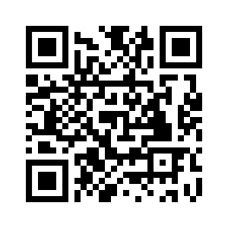

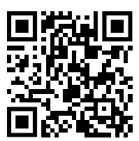
Vragen?
nvon
nnv
Denk met ons mee!

